Slide 1
BATJ面试专题
Java是如何实现异常处理的？

Slide 2
课程内容
异常基础知识介绍
JVM异常实现机制介绍

Slide 3
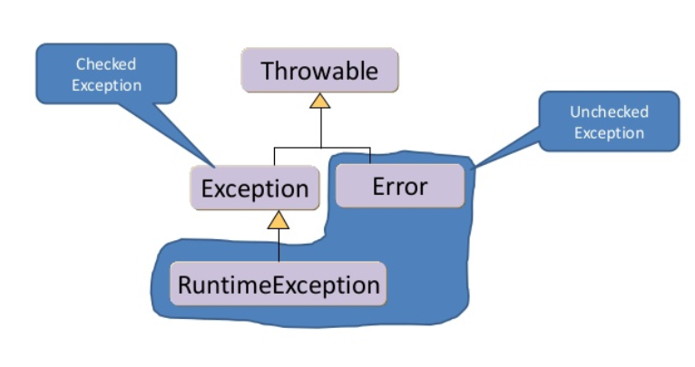
两种不同类型的异常
Java包含两种异常：
未检查(UnChecked)异常
检查(Checked)异常
未检查(UnChecked)异常
可以不必捕获或抛出
检查(Checked)异常
必须被显式地捕获或者传递
继承自java.lang.RuntimeException或java.lang.Error类

Slide 4
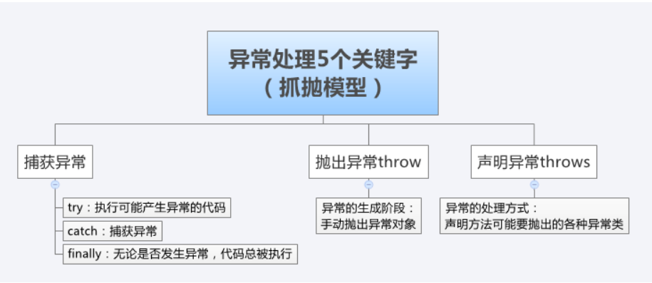
异常处理
Java异常处理：
抛出异常
捕捉异常

Slide 5
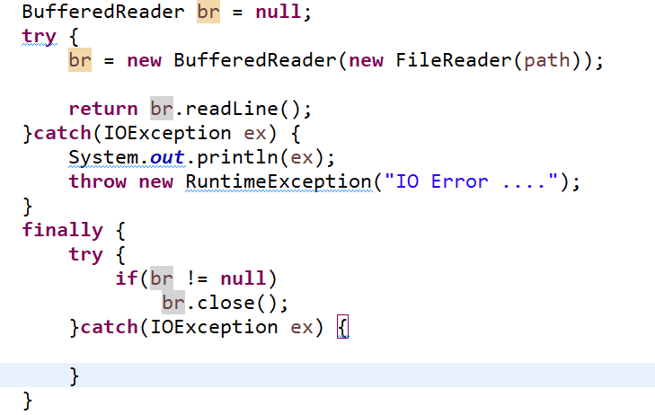
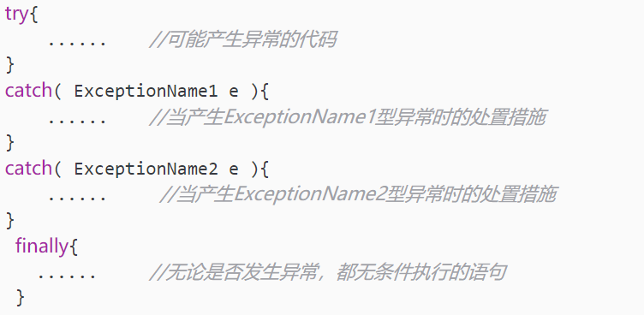
异常处理代码

Slide 6
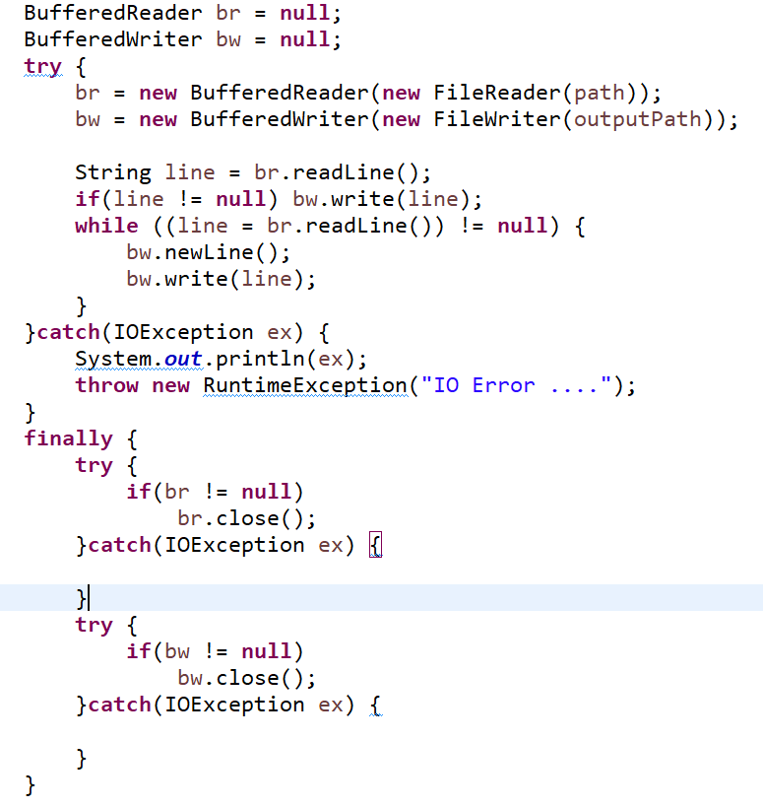
异常处理代码
不执行Finally的情况：
System.exit()
程序意外终止
finally块中抛出异常

Slide 7
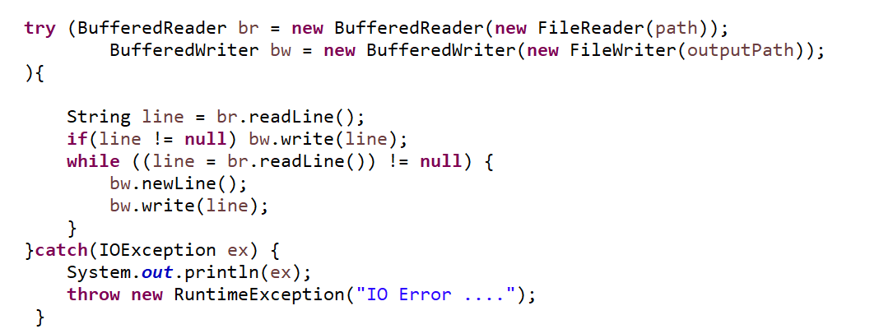
异常处理代码
Java7 Try-with语法糖
-自动使用 Suppressed 异常

Slide 8
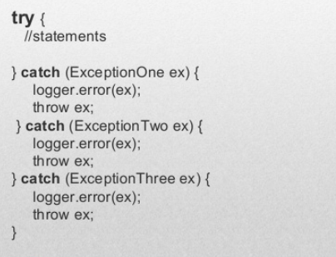
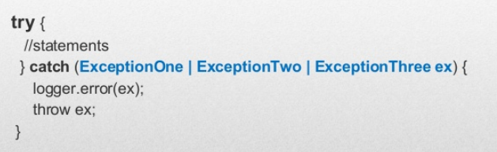
异常处理代码
Java7 Try-multi-catch

Slide 9
课程内容
异常基础知识介绍
JVM异常实现机制介绍

Slide 10
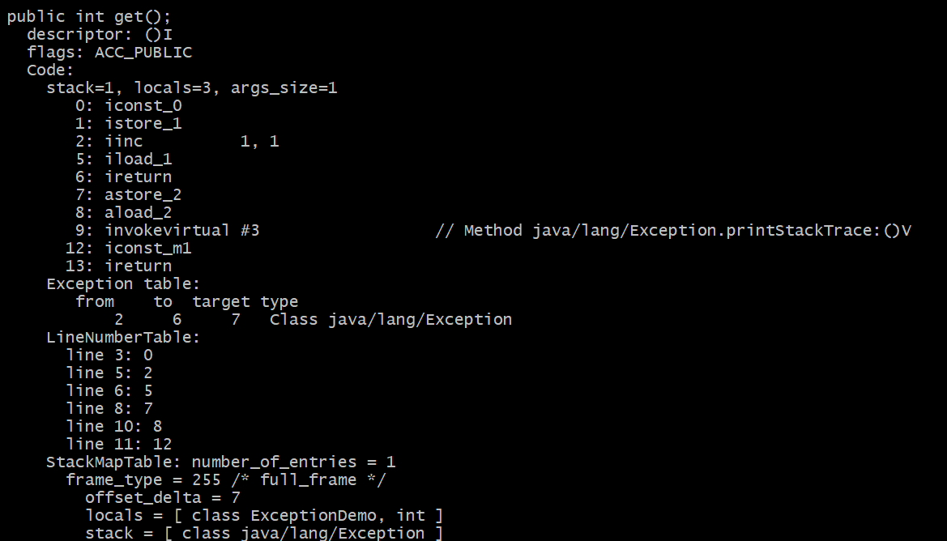
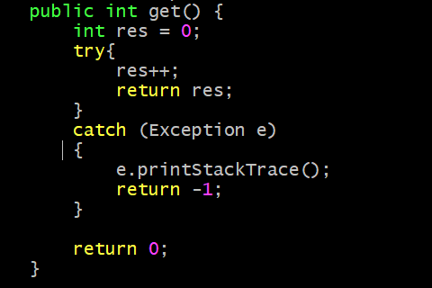
try...catch实现
在编译生成的字节码中，每个方法都附带一个异常表
由 from 指针、to 指针、target 指针以及所捕获的异常类型构成
from 指针和 to 指针标示了该异常处理器所监控的范
target 指针则指向异常处理器的起始位置
异常表

Slide 11
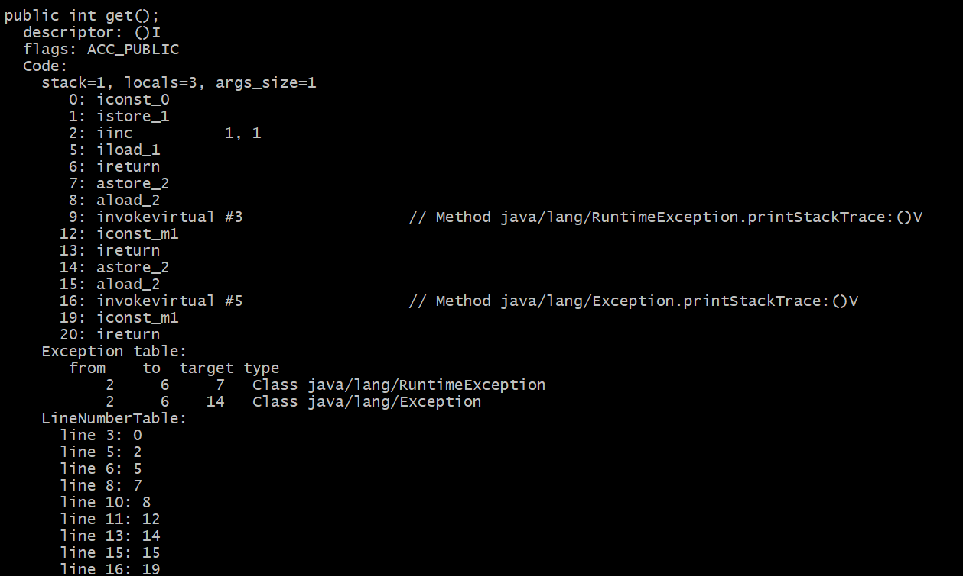
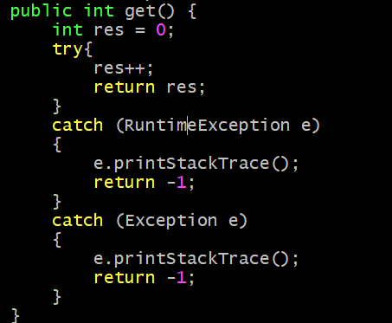
try...catch实现
异常表

Slide 12
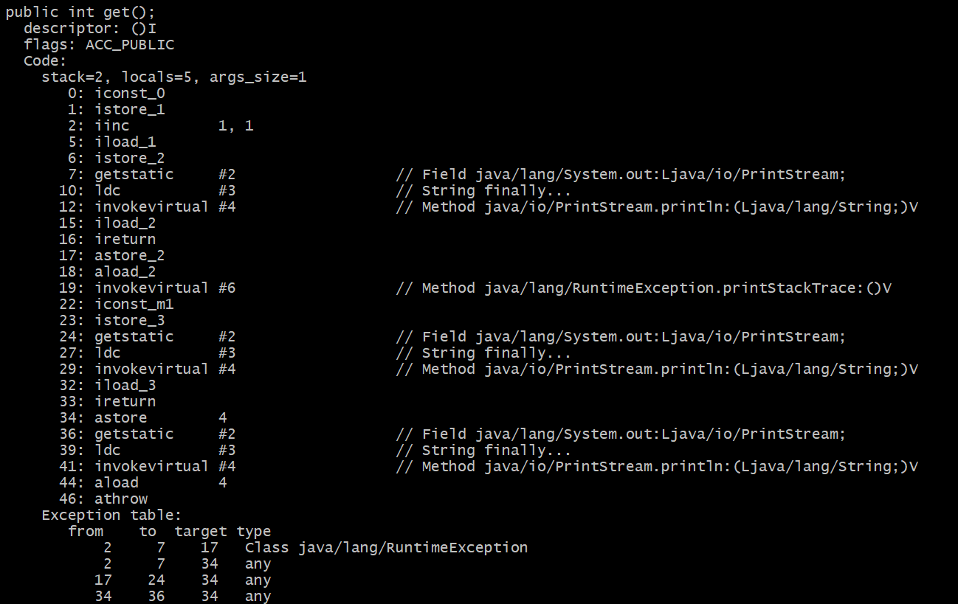
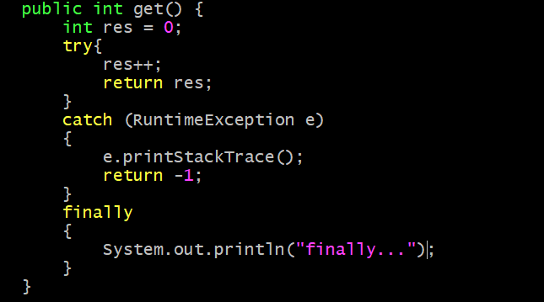
try...catch...finally实现
异常表

Slide 13
try...catch...finally实现
Try Block
Finally Block
finally 代码块拷贝了3份，前两份分别位于 try 代码块和 catch 代码块的正常执行路径出口，最后一份则为异常出口
Catch Block
Finally Block
Finally Block

Slide 14
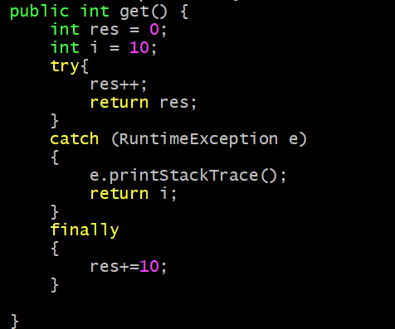
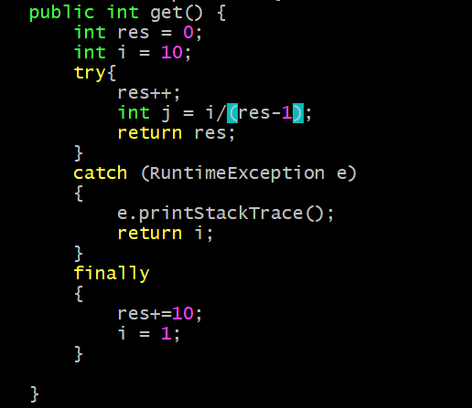
try...catch...finally实现
输出分别是多少？
finally语句在return语句之前还是之后执行？
Finally 语句块是在 try 或者 catch 中的控制转移语句（ return/throw 等语句）之前执行的

Slide 15
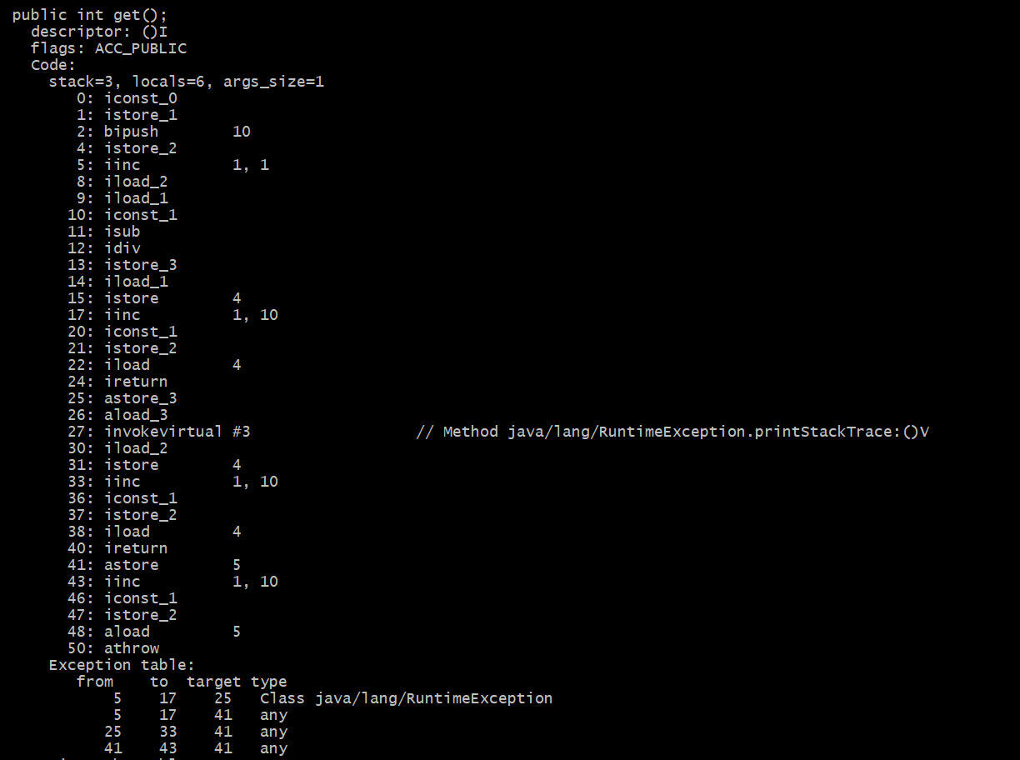
try...catch...finally实现
在执行 finally 语句块前，try 或者 catch 语句块会保留其返回值到本地变量表中，待 finally块执行完毕之后，再恢复保留的返回值，然后通过 return 或者 throw 语句将其返回给该方法的调用者
异常表
异常表

Slide 16
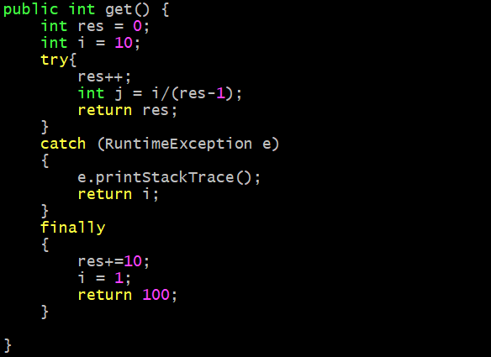
try...catch...finally实现
输出为？

